Slide 1


Landsdekkende organisasjon.
Stolpejakten går ut på å finne stolper sentralt plassert i ulike kommuner.
Stolpebesøk registreres via app.
Tar sikte på å legge til rette for å aktivisere både unge og gamle, uansett funksjonsevne.
Stolper i fire ulike fargekorder/vanskelighetsgrader:
Grønn = lett nivå kan nås av alle (rullestol, vogn, rullator, annet)
Blå = lett nivå, men kan stå litt mer gjemt og litt for kronglete til å komme til med rullestol
Rød = middels/vanskeligere, ujevnt terreng/sti
Svart = vanskeligst, men ikke umulig. Men helst fjellgeitene som trekkes mot denne

Slide 2

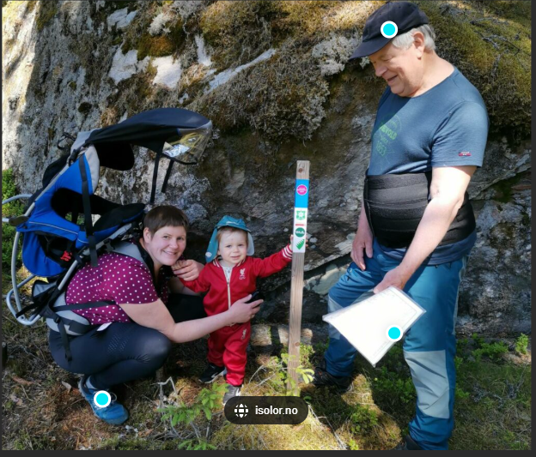
Hvem er stolpejakten for?
ALLE
Topturentusiasten
Besteforeldre
Småbarnsforeldre
Rullestolbrukere
Mosjonister
Skoleungdom
Og alt i mellom og mange flere
Notes:
Fortell om de ulike brukerne som finner motivasjon i stolpejakten. Besteforeldre og barnebarn, nav-ungdom, folk med ulike former for psykisk uhelse, osv. turister

Slide 3

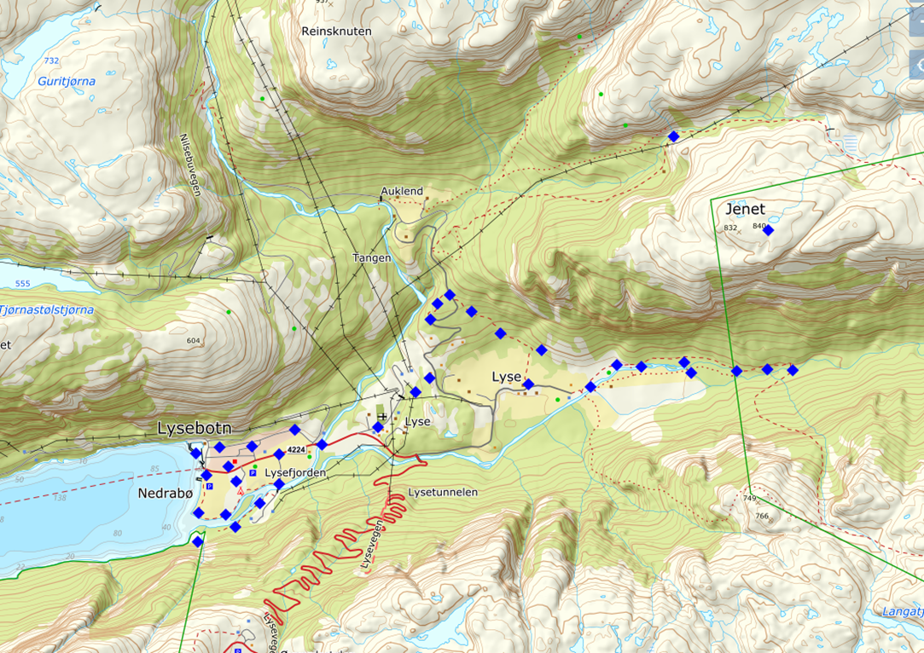
Stolpejakt kart 2024
Jørpeland sentrum
Jørpeland fjellkart
Sykkelkart Tau
Holtaheia fjellkart
Ekspedisjonskart i Lysebotn
Pop-up kart Strandadagene

Slide 4
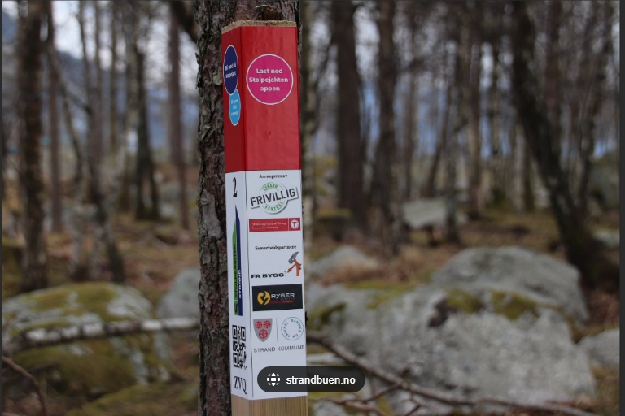

Stolpejakt i Strand 2024
6 kart
192 stolper
1779 deltakere
106042 skanninger av stolper
Økning på nesten 20000 besøk
Ca 250 timer dugnad
8 turglade ildsjeler
Notes:
Harde fakta

